Slide 1
Нетрадиционные виды гимнастики

Slide 2
«Мы не знаем более могущественного и более благоприятного средства воздействия на жизнь и процветание всего организма, чем чувство радости….Урок ритмической гимнастики должен приносить радость, иначе он теряет половину своей цели»
Жак Далькроз

Slide 3
Задачи первой части урока:
Ознакомление с историей возникновения фитнеса.
Знакомство с видами нетрадиционной гимнастики
Расширение кругозора учащихся с помощью презентации

Slide 4
Еще в античном мире физические упражнения под музыку применялись для развития хорошей осанки, походки, пластичности движения, силы и выносливости. Одной из разновидностей греческой гимнастики была орхестрика – гимнастика танцевального направления. Ее справедливо можно считать предшественницей всех существующих ритмических и ритмопластических систем упражнения, включая современную художественную гимнастику.

Slide 5
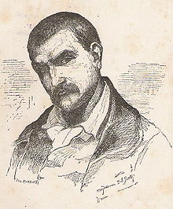
В середине XIX в. началось увеличение выразительностью и ритмом движений. Родоначальником этого направления был Ф. Дельсарт. Система Ф. Дельсарта охватывала наряду с умением выразительно петь владение жестом, мимикой, движениями и позами, поэтому она получила название выразительной гимнастики.

Slide 6
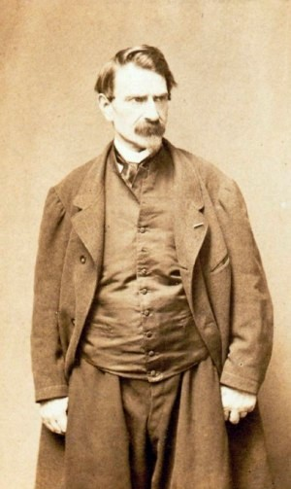
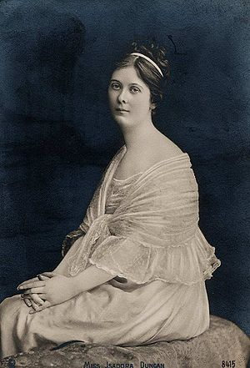
Среди последователей Ф.Дельсарта особо известна А.Дункан, являющаяся создателем танцевальной гимнастики для женщин. А. Дункан выступала с резким отрицанием классической школы в балете, отстаивала идею всеобщего художественного воспитания. Особое значение она придавала гимнастике, считая ее основой всего физического воспитания.

Slide 7
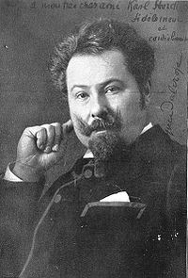
Значительный рост популярности ритмики произошел в начале XXв. Он связан с именем Э. Ж. Далькроза. Ему принадлежит открытие чувства ритма в физической деятельности человека. Им впервые был применен термин «ритмическая гимнастика». Основной метода Э. Ж. Далькроза – органическое совпадение музыки и движения. Э. Ж. Далькрозу удалось создать своего рода нотную грамоту движений, с помощью которой он развивал у играющих чувство ритма. Теория Э. Ж. Далькроза распадается на три части: ритмическая гимнастика в узком смысле слова, развитие слуха (сольфеджио), музыкальная пластика и импровизация. Автор классифицировал движения не по органическому признаку, а по художественной образности.

Slide 8
В последние годы стало особенно заметно проявление интереса широкого круга людей к занятиям различными видами массового спорта и двигательной активности для отдыха и восстановления сил, для обеспечения хорошей спортивной формы и состояния здоровья. Этому в немалой степени способствовали появившиеся публикации, видеопродукция и большое количество клубов здоровья, основной целью которых является привлечение людей к оздоровительным тренировкам. Среди этих тренировок особое место заняла аэробика.

Slide 9
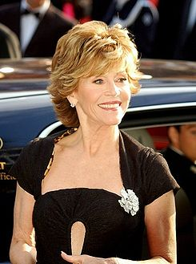
Интерес к оздоровительной аэробике в нашей стране возник благодаря голливудской звезде Джейн Фонде. Ее аэробика отличалась доступностью, простотой, эмоциональностью и включала в себя элементы популярных танцев.

Slide 10
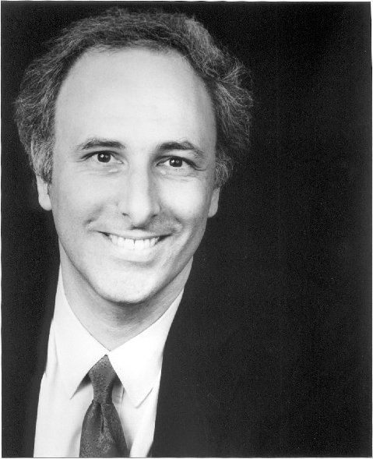
Слово «аэробика» часто применяется как собственное название для различных видов двигательной активности, имеющих оздоровительную направленность. Впервые в этом смысле термин «аэробика» был использован крупнейшим американским специалистом профилактической медицины Кеннетом Купером. Разработанные К. Купером аэробные программы содержали различные виды естественных движений, таких как ходьба, бег, плавание, катание на коньках, лыжах, велосипеде.

Slide 11
Развитие комплексных программ оздоровления населения связано с появлением американской системы «фитнесс» (fitness). Этот термин в переводе с английского языка означает: 1) физическая подготовленность 2) годный, пригодный, соответствующий чему-либо. И то, и другое значение отображает содержание системы фитнесс, поскольку в основе этого движения лежит необходимость регулярных занятий физическими упражнениями для укрепления здоровья Бурное развитие фитнеса в России привело к тому, что различные виды нетрадиционной гимнастики стали широко использоваться в школе.

Slide 12
Виды аэробики
Классическая аэробика с элементами танцев
Степ-аэробика
Аэробика с элементами боевых видов спорта
Йога
Шейпинг
Стретчинг - гимнастика
Боди - балет

Slide 13
Классическая (базовая) аэробика это вид гимнастики оздоровительно - развивающей направленности, представляющая собой систему гимнастических упражнений (ходьбу, бег, подскоки и прыжки, танцевальные элементы), выполняемые в заданном темпе и ритме, различными горизонтальными перемещениями тела, изменениями плоскости выполнения движения, различными упражнения руками, головой, туловищем. Элементы могут образовывать соединения, в которых большое значение имеет логический переход от одного движения к другому. Танцевальные комплексы можно проводить в различных стилях, таких как латина, салса, бокс, тай -бо. Активная работа рук и корпуса, темп, различные движения ногами – все это позволяет дать нагрузку на организм и повысить эмоциональный отклик у занимающихся.

Slide 15
Степ-аэробика появилась в 90-х годах XXв. и быстро завоевала популярность. В США, Германии, Дании степ-аэробика составляет около 50% от всех видов. Ее особенностью является использование специальной степ - платформы. Она позволяет выполнять шаги, подскоки, на нее и через нее в различных направлениях, а также использовать платформу при выполнении упражнений для брюшного пресса, спины и др. Ярусное устройство платформы регулирует высоту, а, следовательно, и физическую нагрузку, позволяет проводить одновременно занятия с людьми различной физической подготовленности, то есть делает процесс более индивидуальным. Подъем и спуск с платформы по интенсивности приравнивают к бегу со скоростью 12 километров в час.

Slide 16
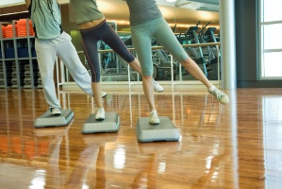

Slide 17
Аэробика с элементами боевых видов спорта отличаются богатой палитрой средств- различных движений и соединений, представляющие собой своеобразные танцы с оригинальной пластикой. Нельзя сбрасывать со счетов приметы того сложного времени,в котором мы живем: агрессивность людей, экстремизм, терроризм. И, конечно, многие хотят приобрести навыки самообороны ,чтобы уметь постоять за себя в сложных жизненных ситуациях. Программа является прекрасным средством физической подготовки, так как многие упражнения выполняются в скоростно-силовом режиме.

Slide 18
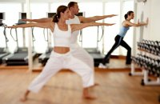

Slide 19
Йога – эта система считается уникальной, ибо она несет в себе не только национальные традиции, но и колоссальный опыт поколений. Цель этой системы – умение человека управлять своим телом, сохранять и укреплять здоровье, предупреждать некоторые заболевания, способствовать долголетию, активной жизни и работоспособности. Комплекс упражнений йоги состоит из набора «асан» с задержкой в каждой позе от нескольких секунд до минуты и более, и медленных переходов от одной позы к другой.

Slide 20
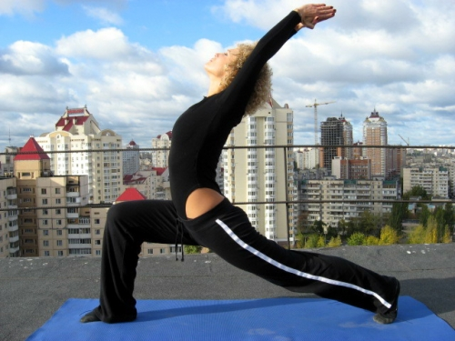

Slide 21
Шейпинг – специальный комплекс упражнений, в основном гимнастических - физкультурно-оздоровительная система, цель которой повышения тонуса, коррекция фигуры и улучшение функционального состояния организма женщины. Таким образом, классический шейпинг – система упражнений, направленная на физическое совершенствование женского организма.

Slide 22
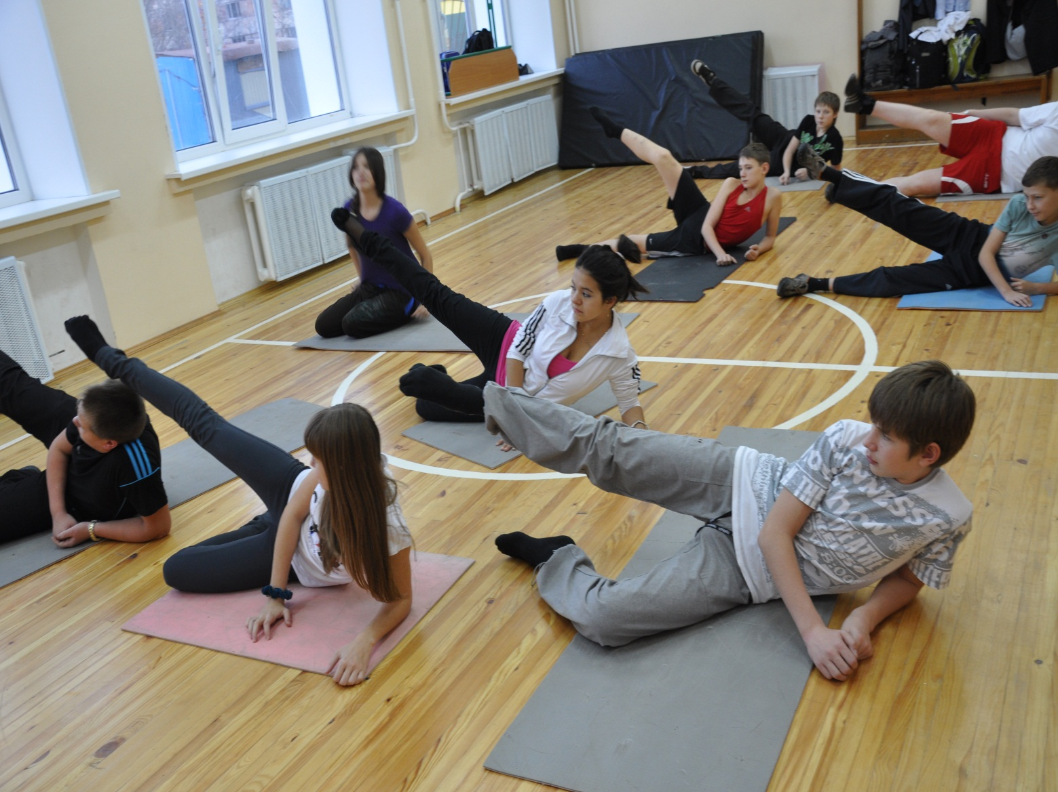

Slide 23
Стретчинг – это целый ряд упражнений, направленных на совершенствование гибкости и развитие подвижности в суставах. Существует три типа упражнений, при выполнении, которых происходит растягивание мышц – баллистические, динамические, статические. Растягивание мышц приводит к их расслаблению .Расслабились мышцы- отдыхают нервы, успокаивается мысль, исчезают отрицательные эмоции, быстро улучшается самочувствие.

Slide 24
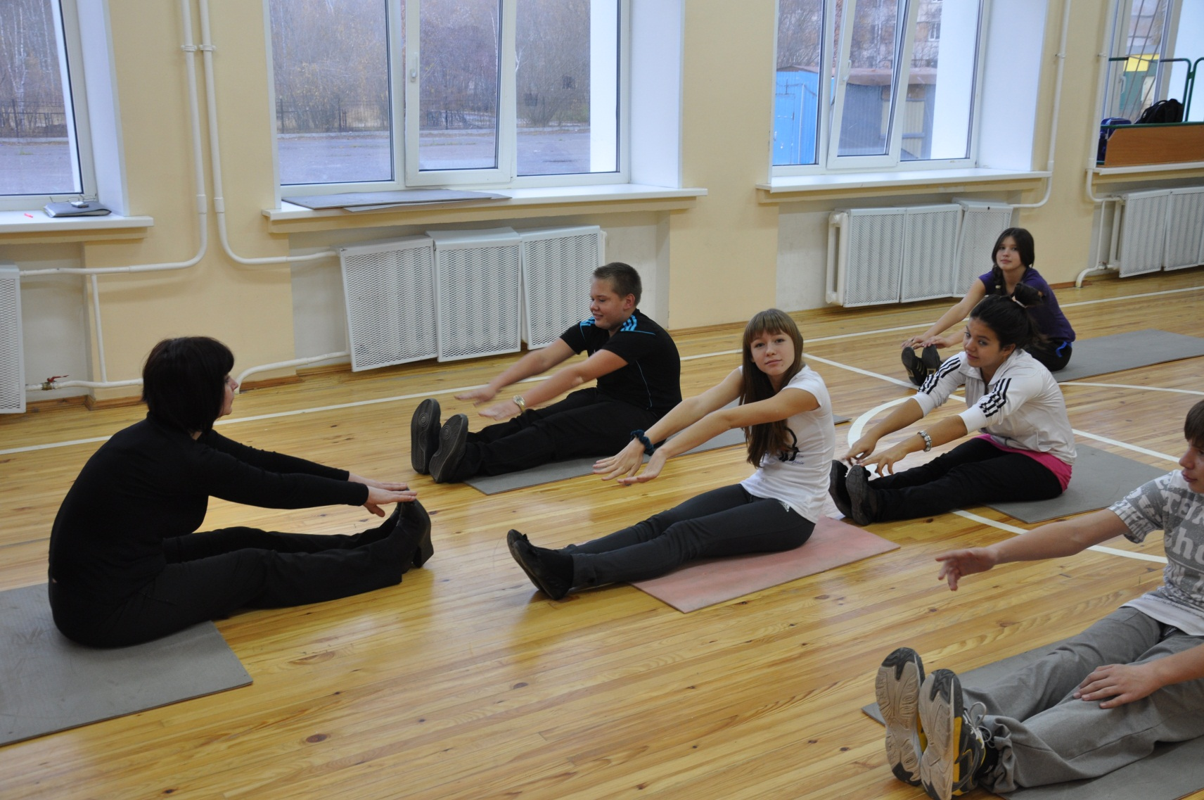

Slide 25
Боди - балет. Красота и грация балетных движений является основой урока этого направления фитнесса. Классический танец во все времена пользуется заслуженной популярностью. Многие девушки еще в детстве с удовольствием посещали студию хореографии. Возможно, именно поэтому в программе многих фитнес - клубов появляется боди - балет- направление, основанное на движениях классического балета. Боди - балет хорошо подойдет тем, кто в силу некоторых причин не может позволить себе высокоинтенсивные тренировки. Кроме того, часто боди-балет рекомендуется людям, перенесшим серьезные травмы и переломы. Основной же частью любителей этого вида фитнеса являются приемущественно женщины, желающие приобрести хорошую осанку и грациозность.

Slide 26
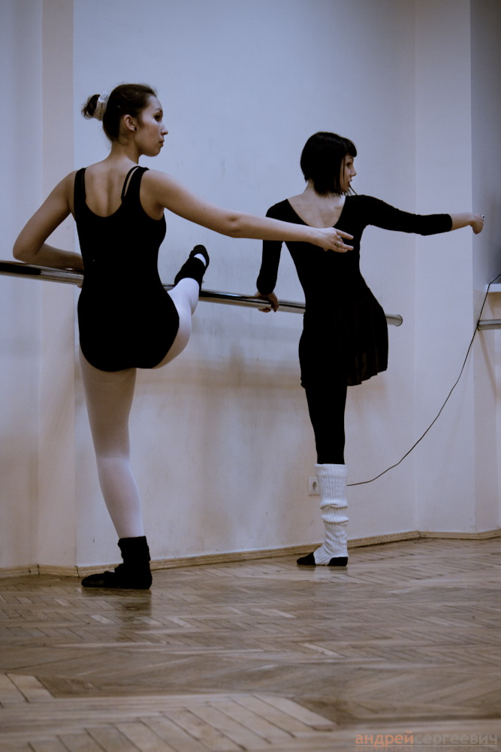
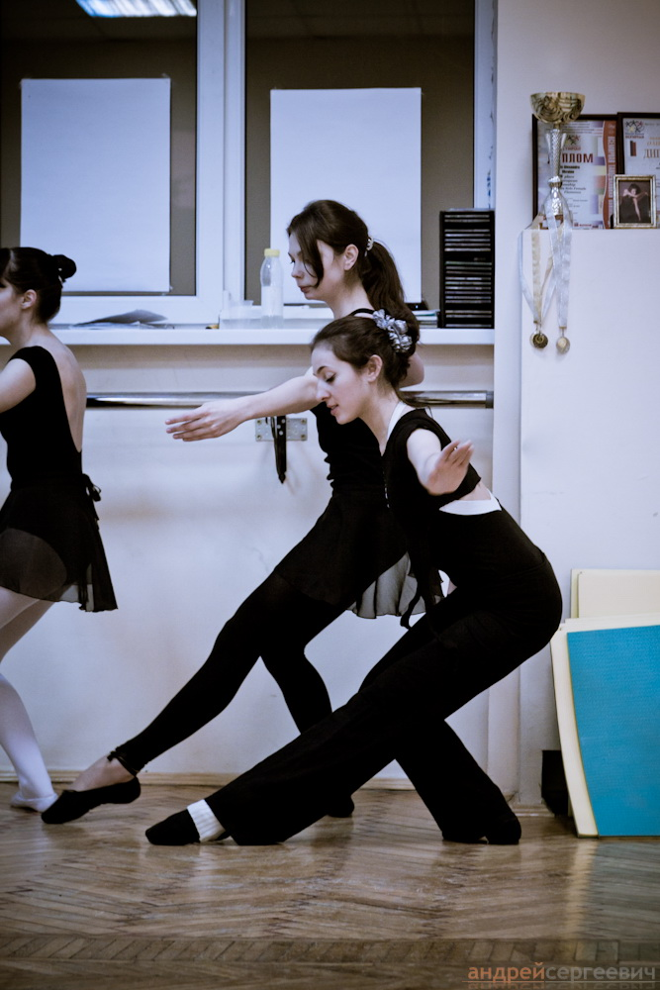
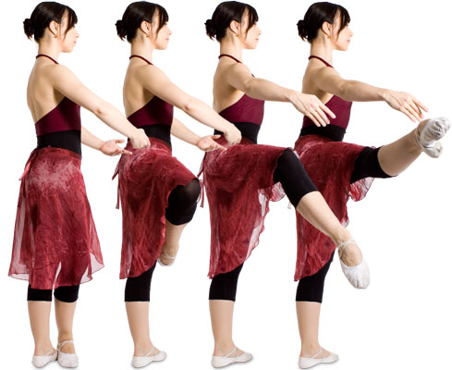

Slide 27
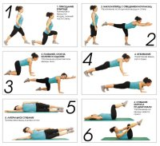
Комплекс упражнений

